Slide 1
休薬情報データベース (Kyuyaku Data)
周術期・造影 CT 検査前の休薬情報を、一次資料に基づいて整理したオープンデータ
梅谷 直亨 (うめたに なおゆき; Naoyuki Umetani MD, PhD)
2026 年 10 月 ・ データ版 0.8.0
https://numero-uno-jpn.github.io/kyuyaku-data/

Slide 2
背景: 休薬の確認は、現場の努力だけでは漏れる
1
薬の名前が多すぎる
1 つの一般名に、先発品・後発品・配合剤の商品名が何十も並ぶ。「タケルダ」にアスピリンが含まれていると即座に分かる人は多くない
2
知見が絶えず更新される
SGLT2 阻害薬 (正常血糖ケトアシドーシス)、GLP-1 受容体作動薬 (麻酔導入時の誤嚥) など推奨が次々に加わる。DOAC は薬ごと・腎機能ごとに休薬期間が違い、ガイドラインも学会ごと・版ごとに値が異なる
3
チェックリストには限界がある
網羅的なリストは外来の数十秒では引けず、一枚の簡潔版は網羅性と最新性を犠牲にする。作られたきりの古いリストが現役で使われている現場もある
4
個人の注意に頼っている
何重に確認しても「誰かが見ているはず」という隙間から漏れる。漏れの教訓は個人のメモに書き溜められ、共有されないまま消えていく

Slide 3
作者の経験: 忙しい外来での見落とし
!
合剤 (配合錠) に含まれていた抗血小板薬に、気づかなかった
一剤ごとに最新の添付文書と複数のガイドラインを突き合わせ、どの資料のどこに書いてあるかを確かめる作業を、医療者一人ひとりが毎回繰り返すのは無駄で、危険でもある。
根拠をたどれる形で整理した休薬データを一度作り、正しく更新し続け、誰でも使えるように公開する。
!
見慣れないホルモン薬を、見落とした
こうした見落としの経験から、人の注意力だけに頼らず、確認を支える道具が必要だと感じた。それが、このデータを作り始めた原点。

Slide 4
目的: 比べられる・たどれる・区別できる
1
ガイドライン別の値を並べて比べられる
同じ薬でも学会ごと・版ごとに出血リスクの分類や日数が異なる。薬ごとに全ガイドラインの値を一覧にする
医療安全に役立つよう
誰でも自由に使える形で公開
CC BY 4.0
無料・登録不要
商用利用も可
2
どの値も、一次資料のどこに書いてあるかをたどれる
資料名・頁・表番号と、PDF の該当頁へのリンク、引用または抜粋を記録する
3
値の出どころが分かる
ガイドラインに直接書かれた値か、薬効クラスの推奨の当てはめか、半減期などからの計算値かを区別する

Slide 5
収録範囲: 周術期と造影 CT 検査前の休薬に関わる薬
152
81
1,111
394
収載薬剤 (一般名)
薬効分類
検索できる名称
(別名・商品名・後発品名)
ガイドライン別の値
対象
抗血栓薬、糖尿病薬、降圧・利尿薬、抗リウマチ薬・免疫抑制薬 (生物学的製剤・JAK 阻害薬を含む)、骨粗鬆症薬、ホルモン製剤、抗がん剤の一部、精神・神経系の薬、サプリメントなど
含まないもの
薬物相互作用
術後の再開時期の網羅的な情報
小児の用量別の扱い
一次資料の全文
データ版 0.8.0 (2026-10-18 更新) 時点。商品名 578 件・後発品名 317 件を含む

Slide 6
一次資料: 国内外のガイドラインと添付文書
国内
日本麻酔科学会・日本区域麻酔学会・日本ペインクリニック学会「抗血栓療法中の区域麻酔・神経ブロックガイドライン」(2016 初版・2026 改訂第 2 版)
日本循環器学会 (抗血栓療法・不整脈薬物治療・SGLT2 阻害薬)
日本消化器内視鏡学会
日本糖尿病学会 ・ 日本腎臓学会
日本リウマチ学会 ・ 日本皮膚科学会
顎骨壊死検討委員会 ポジションペーパー
日本医学放射線学会 (造影剤)
PMDA 添付文書
海外
ACC/AHA 2024 (非心臓手術の周術期管理)
ESC 2022 (非心臓手術)
ASRA 2018 (区域麻酔)
ACR/AAHKS 2022 (関節置換術)
BSR 2019
KDIGO 2022
ASA (GLP-1 受容体作動薬・サプリメント)
FDA 添付文書
ガイドラインは版ごとに分けて記録し、旧版の値は履歴として残したうえで表示用の値の計算から外す

Slide 7
表示用の値は「安全側 (長い方)」で決める
→
→
1
現行版ガイドラインの値の最大値
旧版は除外
2
PMDA 添付文書の値の最大値
ガイドラインに記載がない場合
3
作者の採用値
どちらにもない場合
例: アピキサバン (周術期)
出典 | 出血リスク高 | 出血リスク低 | 値の出どころ
JSA・JSRA・JSPC 2026 改訂第 2 版 | 3 日 | 0 日 | 直接記載
ACC/AHA 2024 | 2 日 | 1 日 | 直接記載
PMDA 添付文書 | 2 日 | 1 日 | —
表示用の値 (安全側) | 3 日 | 1 日 | 各列の最大値
区域麻酔のガイドラインと一般手術・内視鏡のガイドラインでは想定する手技が違う。表示用の値はそれらの最長値なので、個々の場面では各ガイドラインの値と条件を確認する

Slide 8
値の出どころを区別する (value_derivation)
値 | 意味
direct | ガイドラインがその薬の値を直接記載
class | ガイドラインは薬効クラス (例: SGLT2 阻害薬) 単位で推奨。その値を個々の薬に当てはめた
derived | 「半減期の N 倍」などのルールから作者が計算した値
(なし) | 未分類 (PMDA 添付文書などの手入力値)
direct 以外は、ガイドラインにその薬の日数が明記されているわけではない

Slide 9
根拠の確認状況: 原文と照合できたものだけを verified に
142 / 152 剤
で、原文と照合済みの出典が 1 件以上ある
verified にする条件
国内外の添付文書と、学会・公的機関の正式なガイドラインに限る
AI が原文を読んで照合し、作者が確認したもの
専門家の合意文書などの実務資料は helper_link に留める
要約・検索結果・AI の記憶は根拠にしない

Slide 10
更新し続ける仕組み: 三段構え
新しい商品名・後発品の発売、ガイドラインや添付文書の改訂、新薬の承認。どれか 1 つを見逃しても、データは静かに古くなる。一方で、更新のたびに誤りが混入する危険もある
→
→
1
毎月・自動
2
月 1 回
3
自動の検査
変化を検知する
商品名・後発品、薬価基準、学会ガイドライン (Web・PDF)、添付文書の改訂、新規承認薬
原文で確認し、作者が承認
AI が原文を読んで照合し、差分と根拠を提示。作者が承認したものだけ反映
誤りを入れない
引用・数値が原文にあるか、既存の値が意図せず変わっていないか、公開物の整合性
↓
すべて通過したものだけが、正本から公開データ・API・参照アプリへ自動で反映される
反映の履歴は公開リポジトリのコミット履歴で確認できる

Slide 11
① 変化を漏れなく検知する (毎月・自動)
監視対象 | 収集日 | 検知し、どうするか
商品名・後発品 (KEGG 医薬品データベース) | 毎月 1 日 | 新しい名称の追加のみを自動で提案。確定済みの名称の削除・格下げがあれば提案自体を止める
薬価基準 (厚生労働省) | 毎月 1 日 | 収載品目と照合し、新規収載・名称変更などの差分を通知
学会ガイドラインの Web ページ | 毎月 5 日 | 掲載ページの変化 (新版の掲載など) を通知。新版は抽出の下準備まで自動
ガイドライン PDF | 毎月 7 日 | サイズ・更新日時・ファイル名の変化から改訂を検知
PMDA 添付文書 | 毎月 9 日 | PDF の内容 (ハッシュ値) を比較し、改訂を検知したら最新版を取得
PMDA 新規承認薬 (メディナビのメール) | 配信のたび | 毎日取り込み、周術期の休薬に関わる可能性のある薬を AI が判定
検知は自動だが、休薬日数を自動で書き換えることはしない。変化は月 1 回の承認ページにまとめて作者が判断するため、改訂から反映まで 最大 3 か月程度かかることがある

Slide 12
AI の役割: AI の発達で初めて実現した網羅性
150 剤を超える薬 × 30 本を超えるガイドライン × 数百の添付文書。この規模のデータを医師 1 人で正確に保ち続けることは、AI なしには不可能だった
1
2
3
新しいガイドラインの読み取り
改訂を検知すると、数十〜数百頁の PDF から周術期の休薬に関わる頁を探し、薬ごとの日数・条件・所在・引用を構造化データに抽出する
原文との照合
既存データの根拠を確かめるときも、AI が原文 PDF を実際に読み、引用・頁・表番号・日数を突き合わせて違いと根拠を作者に示す
新規承認薬の判定
PMDA の承認情報メールから休薬に関わりうる薬を拾う。挙げた販売名はメール本文とプログラムで照合し、本文にない名前は除外する
決まった手順で確実にできる部分 (商品名の収集・薬価基準・PDF や添付文書の改訂検知) には AI を使わない。これも誤りを減らす工夫の一つ

Slide 13
ハルシネーション (AI のもっともらしい誤り) を防ぐ
実際に、表の番号のずれや、添付文書に書かれていない日数を「添付文書由来」とする誤りが見つかった。「AI の出力は誤りうる」ことを前提に、次の仕組みを重ねている
1
2 通りの読み方で独立に抽出
文書全体を一度に読む抽出と章ごとに読む抽出を、互いの結果を見せずに行う
5
プログラムによる原文照合
引用が原文に文字どおりあるか、数値が薬の名前と一緒に現れるかを、AI ではなくプログラムで検査
2
食い違いは原文で裁定
違いに関わる頁だけを原文 PDF から切り出し、AI が読み直して判定。経緯を記録する
6
別の AI による独立再抽出 (監査)
原文と薬の名前だけを与えて数値を抽出させ、既存データと突き合わせる
3
形式の検査
決められた形式 (スキーマ) に合わない抽出結果は不合格にする
7
「確認済み」は原文で照合できたものだけ
AI が示した根拠を、作者が確認して初めて確定する
4
AI の出力は「未確認」扱い
作者が内容を確認するまで、公開データには反映しない
表や図はずれやすいため、AI には原本の頁をそのまま見せ、表の行・列と項目番号は PDF を画像にして目で確認する

Slide 14
② 作者が承認して反映し、③ 自動の検査を通す
③ 誤りを入れない (変更のたびに自動で検査)
② 原文で確認し、作者が承認
改訂後の原文を取得し、AI が該当箇所を照合。変更前後の差分と根拠を作者に示す
作者が確認・承認したものだけを反映する
値と一緒に所在 (頁・表番号) と引用または抜粋を記録する
ガイドラインは版ごとに記録し、旧版は表示用の値の計算から外す
根拠のない日数を、出典の追加だけで「確認済み」に見せない
検査 | 内容
引用の実在検査 | 記録した引用が、一次資料の本文に実際に存在するか
数値の逆照合 | 日数が、原文中でその薬の名前と一緒に現れるか
値の回帰検知 | 全薬剤・全ガイドラインの値を基準と突き合わせ、意図しない変化と別名の衝突を検出
添付文書の抽出崩れ検知 | 2 段組 PDF の読み取りで起きる文字の混線がないか
公開データの検査 | 内部用の項目の混入、引用の上限、正本との一致
画面の自動テスト | データの変更で参照アプリが壊れていないか
一つでも不合格なら反映しない

Slide 15
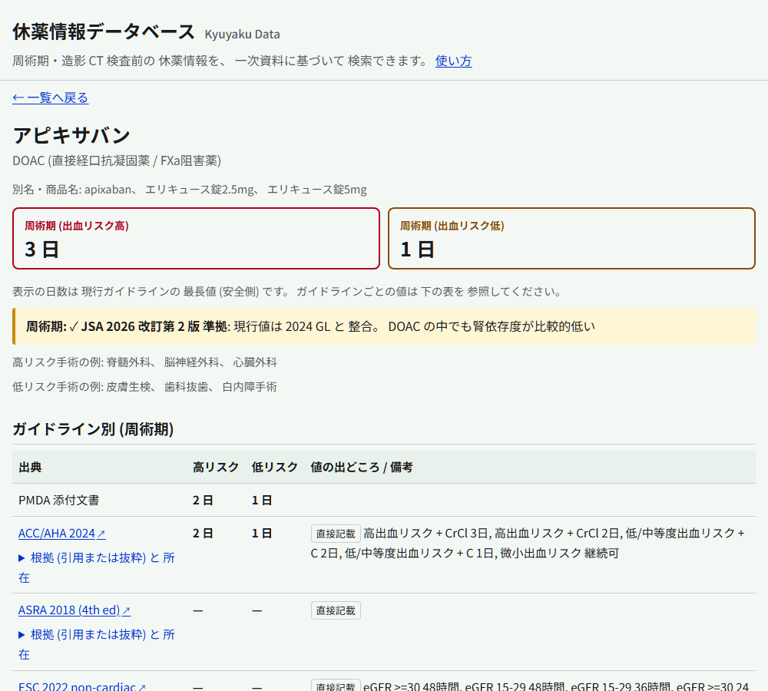
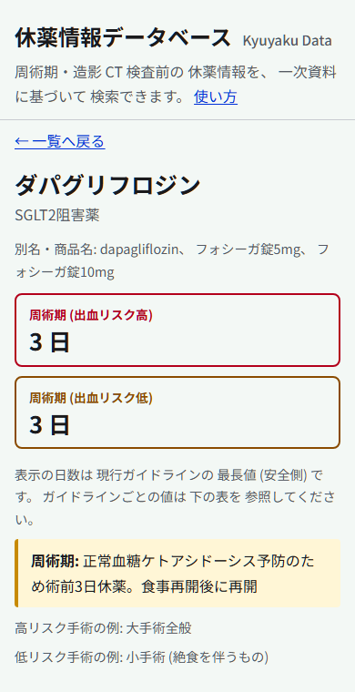
参照アプリ: ブラウザでそのまま使える
主な機能
一般名・商品名・後発品名のどれでも、一部だけでも、ひらがなでも検索できる
打ち間違いや表記ゆれ (「アスピリソ」) も吸収し、該当がなければ「もしかして」の候補を出す
薬効分類のボタンで絞り込める
安全側の休薬日数、ガイドライン別の値と出どころ、根拠の引用、出典のリンクを表示
内容とリンクをコピーできる。スマートフォンにも対応

Slide 16
公開の形: 参照アプリ・API・全件データ
参照アプリ
numero-uno-jpn.github.io/kyuyaku-data/
静的 API
…/kyuyaku-data/v1/ (meta・drugs・lookup など)
検索 API
kyuyaku-data.numero-uno-jpn.workers.dev/v1/search?q=
全件データ
data/washout_public_v1.json (1 ファイル)
認証・利用登録は不要。どのサイトからも呼び出せる (CORS 全開放)
ライセンス: CC BY 4.0
帰属表示をすれば、商用を含め自由に利用・改変・再配布できる
帰属表示: 梅谷 直亨, 休薬情報データベース (Kyuyaku Data), https://github.com/numero-uno-jpn/kyuyaku-data
引用または抜粋の欄は各出典の著作物のため対象外 (著作権法 32 条に基づく引用)
非公開にしている部分
AI を使ってデータを作る部分 (読み取り・照合・判定のプログラムと指示文、監視の設定)
理由: AI サービスの課金を伴う契約情報と運用の設定を含むため
一次資料の PDF (各学会・製薬企業の著作物)

Slide 17
限界と利用上の注意
一般的な目安である
腎機能、血栓リスク、ステント留置後の期間、用量など、個々の患者に応じた判断が必要
出血リスクの分類はガイドラインごとに違う
表示用の値はそれらの最長値 (安全側)
休薬しないことが推奨される場合がある
例: 冠動脈ステント留置後のアスピリン継続。日数だけで判断しない
更新の遅れがありうる
改訂から反映まで 最大 3 か月程度かかることがある。データの版と更新日は meta.json で確認できる
日数が明記されていない値を含む
クラスの当てはめ・計算値・未分類の値、原文と未照合の出典が残る
対象外の情報がある
薬物相互作用、術後の再開時期の網羅、小児の用量別。医療機器 (プログラム医療機器) ではない

Slide 18
今後
1
新規承認薬の追加
PMDA の承認情報の通知をきっかけに、周術期の休薬に関わる薬を順次検討して収載する
2
利用者からの報告の反映
誤りの報告は原文で確認し、作者が承認したうえで反映する
3
版を固定したリリース
学会発表などの節目に版を固定し、引用できる形で残す
4
利用の広がりの把握
院内マニュアルや院内システムでの利用を、利用報告フォームで把握する

Slide 19

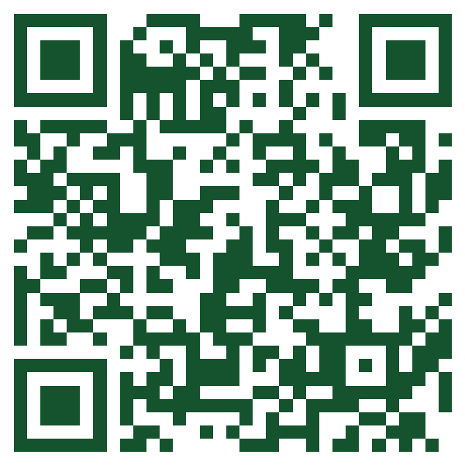
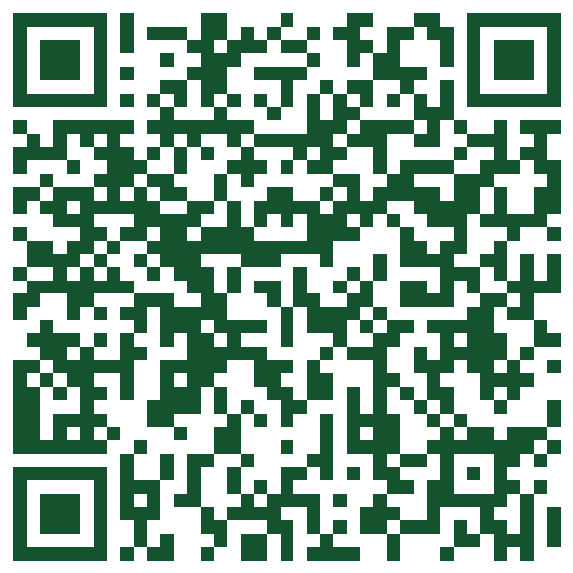
まとめ
周術期・造影 CT 検査前の休薬情報 152 剤を、ガイドライン別の値と根拠 (所在・引用) をたどれる形で整理した
変化の検知、原文での確認と作者の承認、自動の検査の三段構えで更新し続ける
参照アプリ・API・全件データを CC BY 4.0 で無料公開している
参照アプリ
GitHub (データ・仕様)
利用報告フォーム
梅谷 直亨 (外科医)
https://numero-uno-jpn.github.io/kyuyaku-data/
https://github.com/numero-uno-jpn/kyuyaku-data

